Slide 1



다변량 스팀 사용 이상 감지 및 영향 변수의 원인 분석
24.01.19
서울과학기술대학교 데이터사이언스학과
이성호 sean0310@seoultech.ac.kr
배소희 shbae2819@g.seoultech.ac.kr
심재웅 jaewoong@seoultech.ac.kr

Slide 2
Tg04에 대한 예측

Slide 3
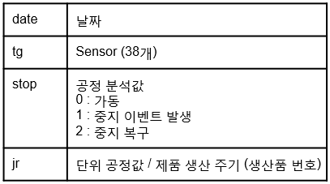
데이터
이용 데이터
제품 2종에 대한 6달간 센서 데이터
df_ext(2023-03,04)(5123,0385)_2023-11-16 seoultech
df_ext(2023-05,06)(5123,0385)_2023-11-16 seoultech
df_ext(2023-07,08)(5123,0385)_2023-11-16 seoultech
기간 : 2023-03-02 08:00:00 ~ 2023-08-27 03:00:00 (분)
이용 데이터 전처리
• jr_progress : jr을 기준으로 시간에 따른 정수를 새로운 변수로 추가
• jr_window_patch : window 사이즈 만큼의 데이터 패치 후, 예측하고자 하는 시점의 jr과 다른지 같은지 표기하는 새로운 변수 추가
Jr_progress
jr
X
jr_window_patch
0,0,0,1,1
0,0,0,1,1
jr

Slide 4
데이터
이용 데이터
이용 데이터 정의
• input(X) : tg (38개 sensor 데이터), 공정진행도(jr_progress) , 공정변화도(jr_window_patch)
- Window size : 30
• output(y) : 5분 후의 tg 04(스팀 순간값)
Data split
• Train/Validation/Test = 60:20:20
Train : 2023-03-02 08:00:00 ~ 2023-06-16 18:37:00 (51840)
Validation : ~ 2023-07-16 12:47:00 (17340)
Test : ~ 2023-08-27 03:00:00 (17268)

Slide 5
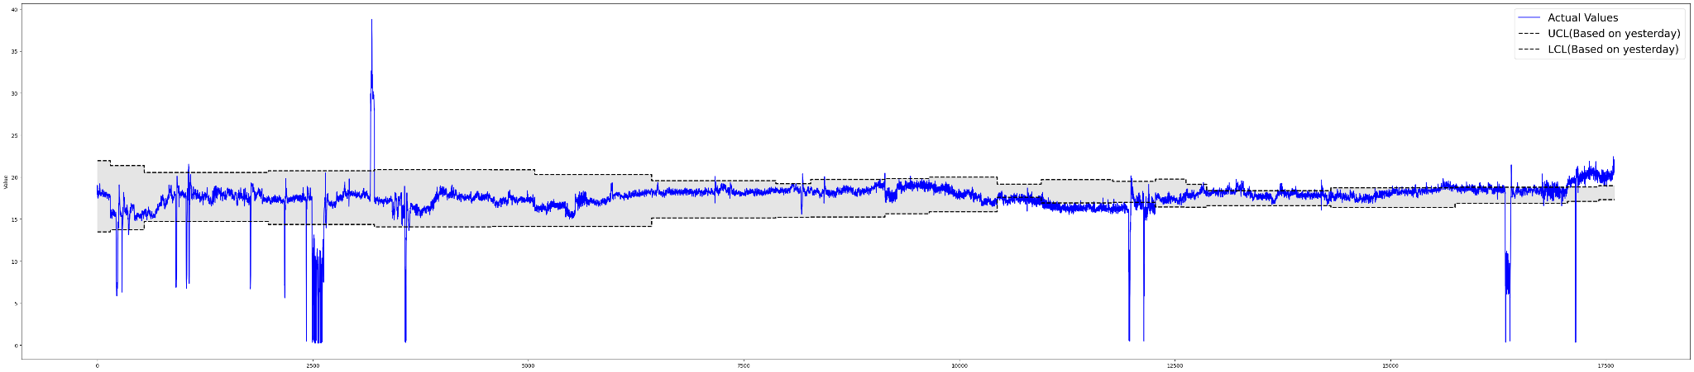

UCL & LCL 설정(이상치 제외한 이전의 5일 누적)
Sigma = 3
누적 날짜 = 5
{0(LCL-UCL 구간 내): 14585, 1(LCL 이하): 1834, 2(UCL 이상): 1179}

Slide 6
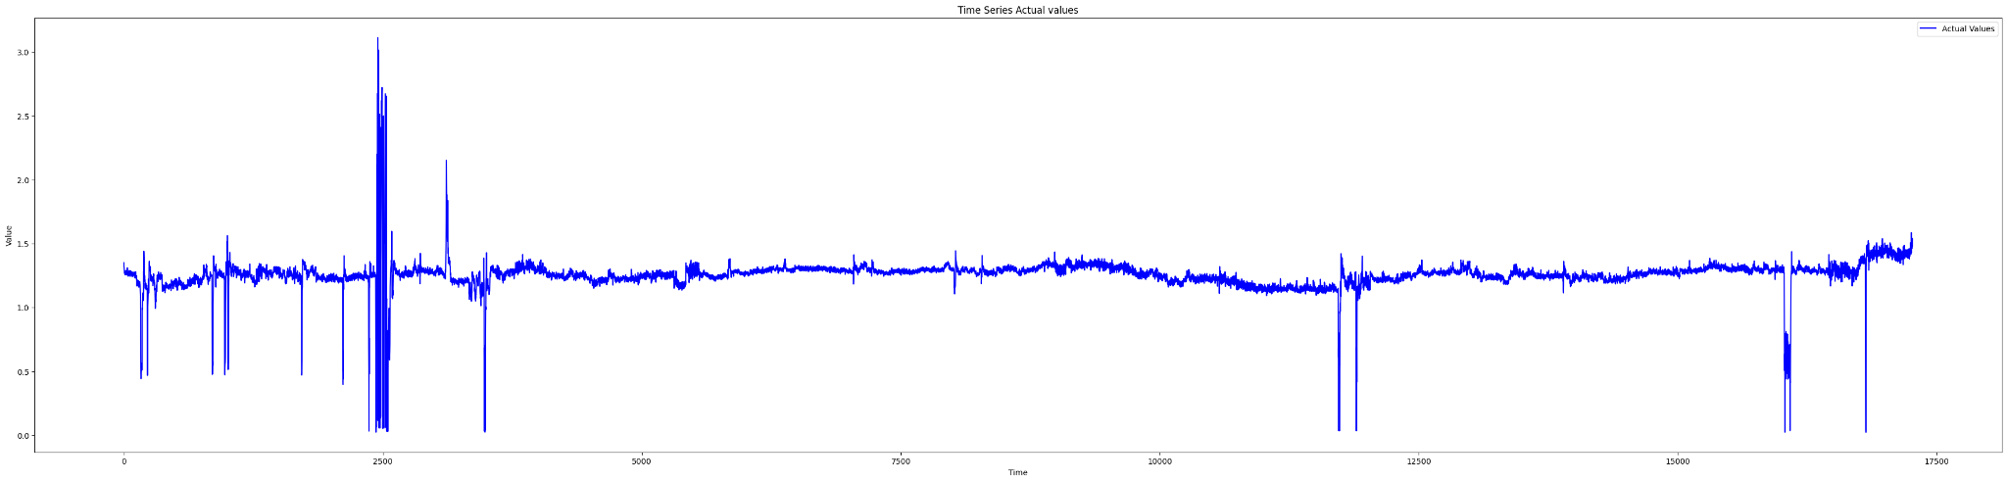
Instance 설정
Value가 3이상인 index
Value가 0.025이하인 index
index | date | ei
2452 | 2023-07-23 08:48:00 | 3.1125
2457 | 2023-07-23 08:53:00 | 3.0158
index | date | ei
2433 | 2023-07-23 08:29:00 | 0.0241
16036 | 2023-08-23 09:47:00 | 0.0241
16818 | 2023-08-26 19:31:00 | 0.0226

Slide 7
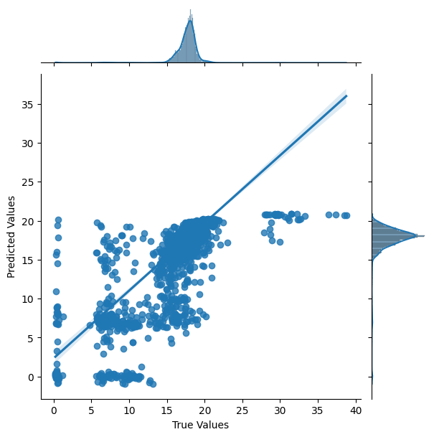
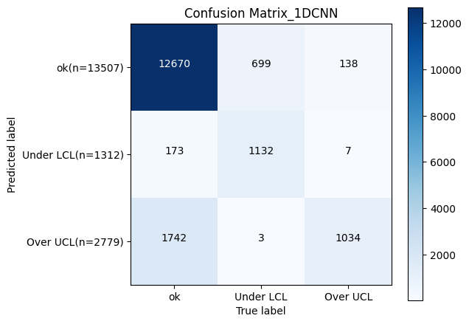
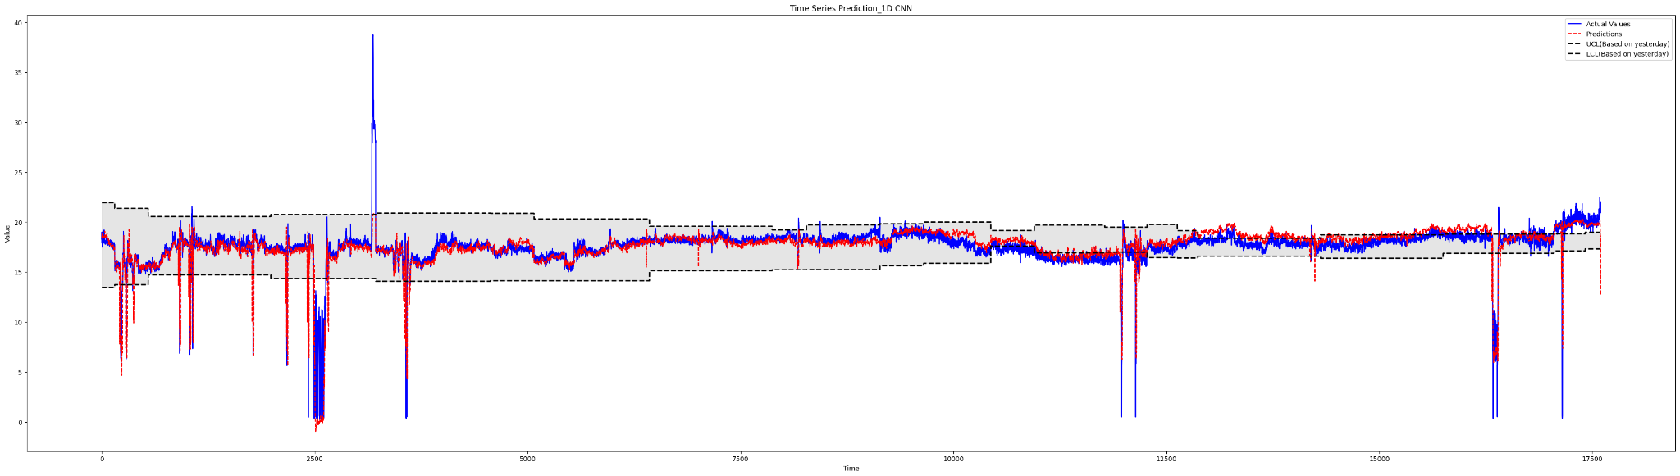
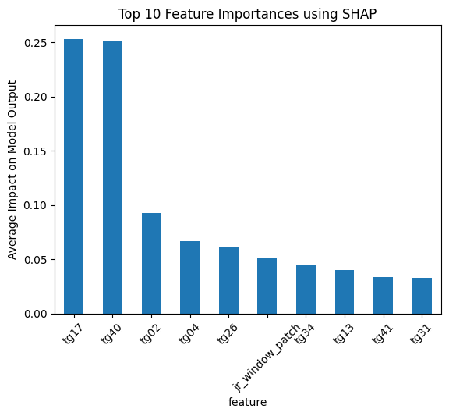
1D CNN
Experiment setting
Epoch : 100
optimizer : Adam(lr=1e-4)
val loss가 가장 낮은 모델로 test
Layer : 1D Conv layer(16->32->64->128) / kernel=3),
Linear layer (128 -> 32 -> 1)
Result
R² : 0.5151
MSE : 1.8069
변수 별 중요도 해석
tg17, tg40

Slide 8
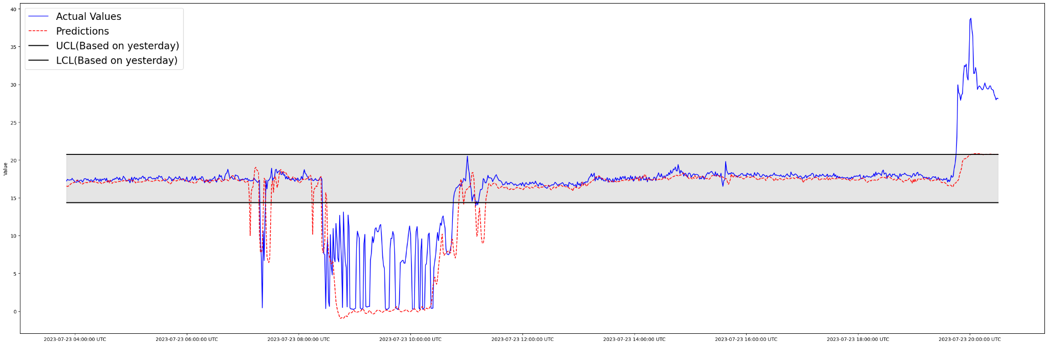
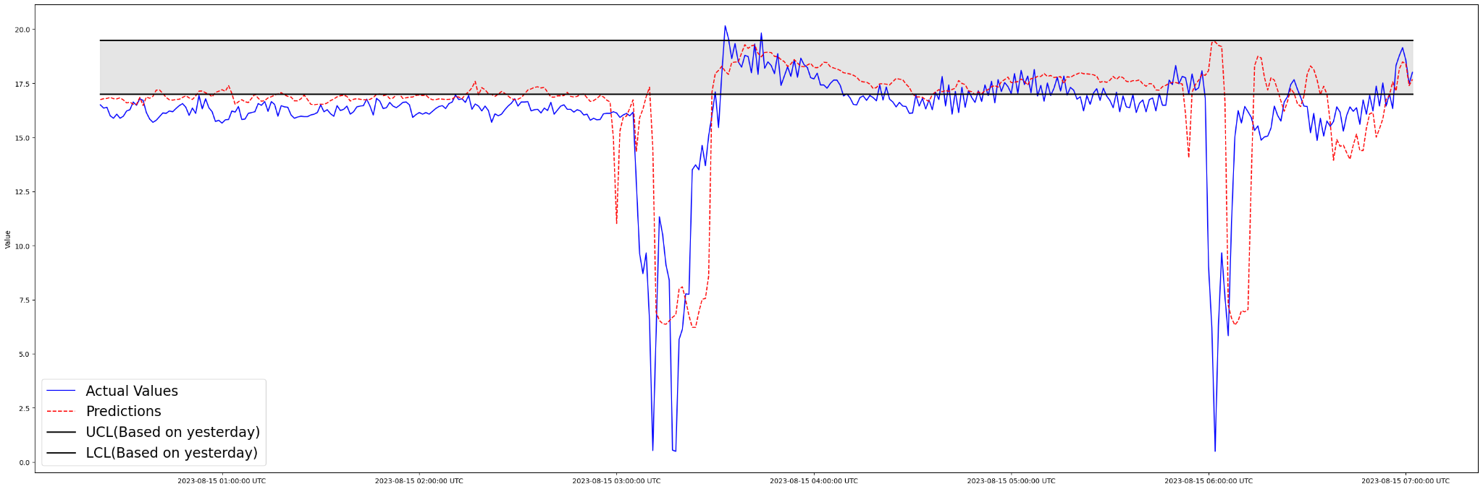
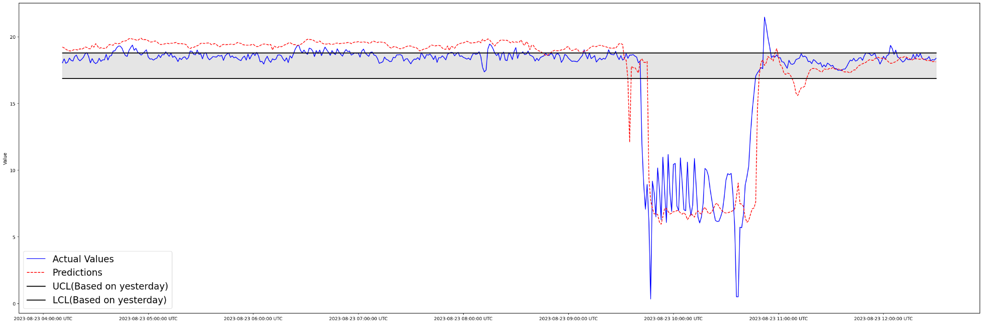
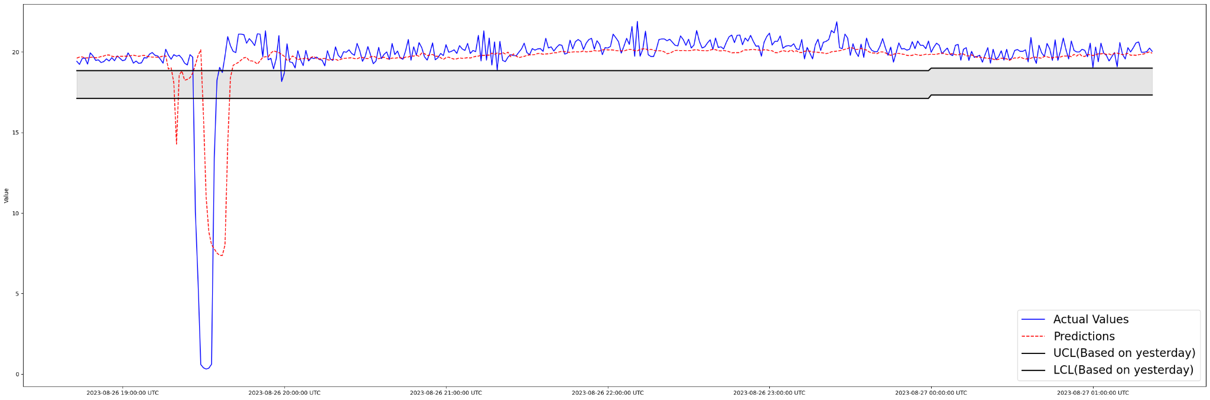
1D CNN

Slide 9
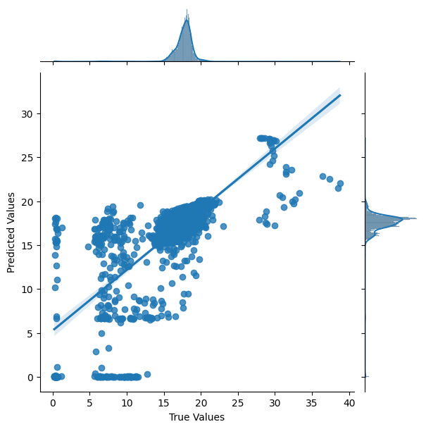
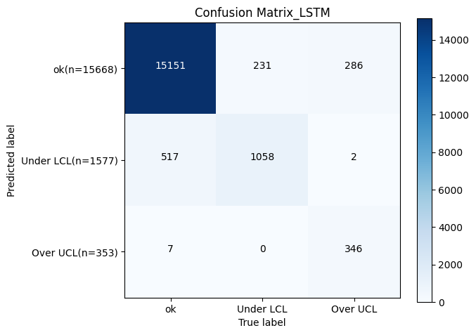
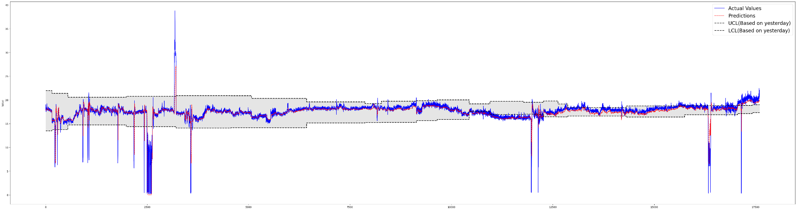
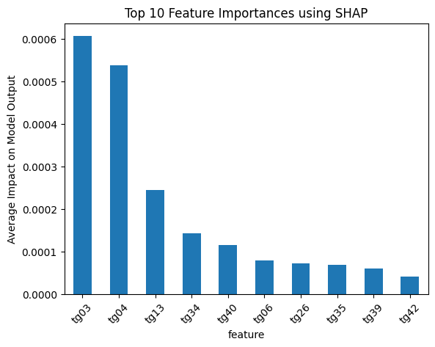
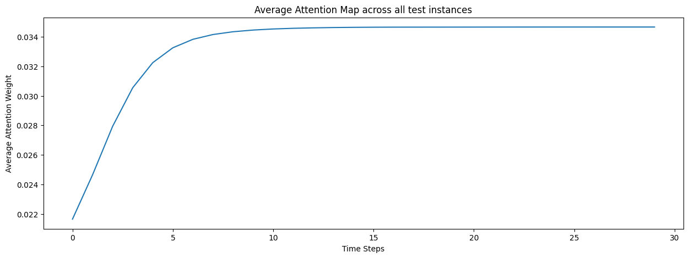
LSTM
Experiment setting
Epoch : 100
optimizer : Adam(lr=1e-4)
val loss가 가장 낮은 모델로 test
Layer : lstm layer(hidden=512, layer=6) + attention layer
Result
R² : 0.5682
MSE : 1.6091
변수 별 중요도 해석
tg03, tg04

Slide 10
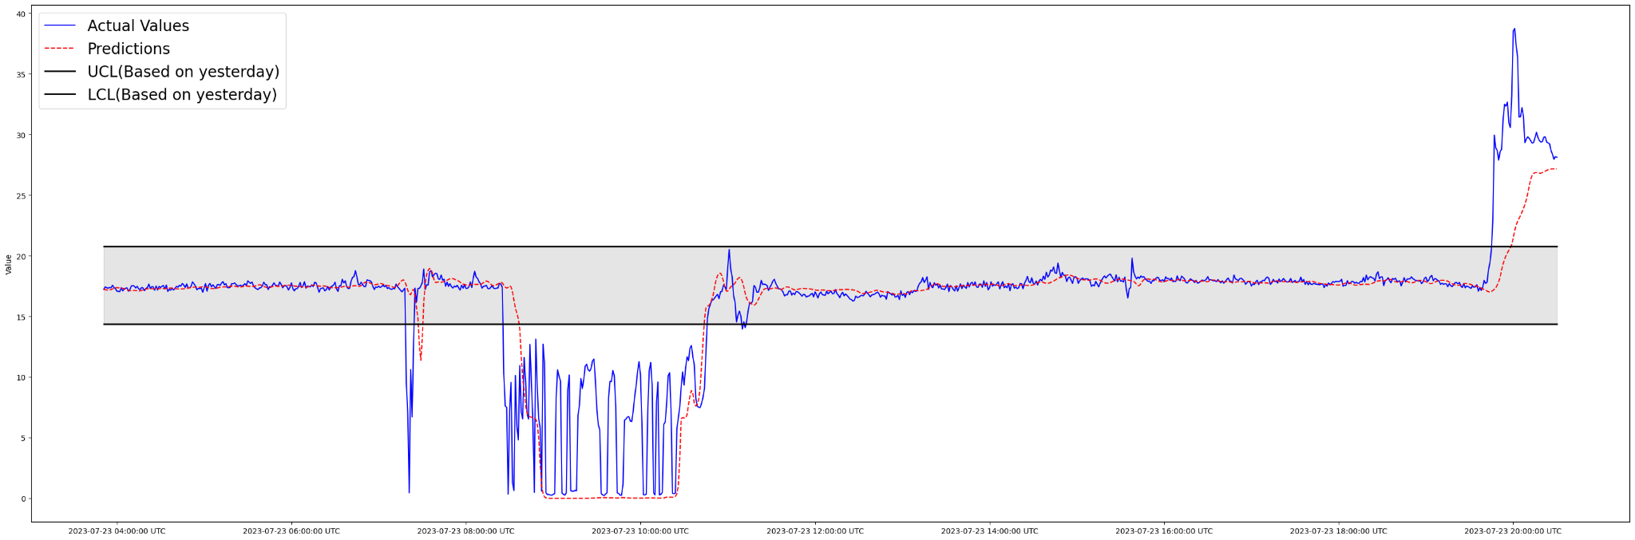
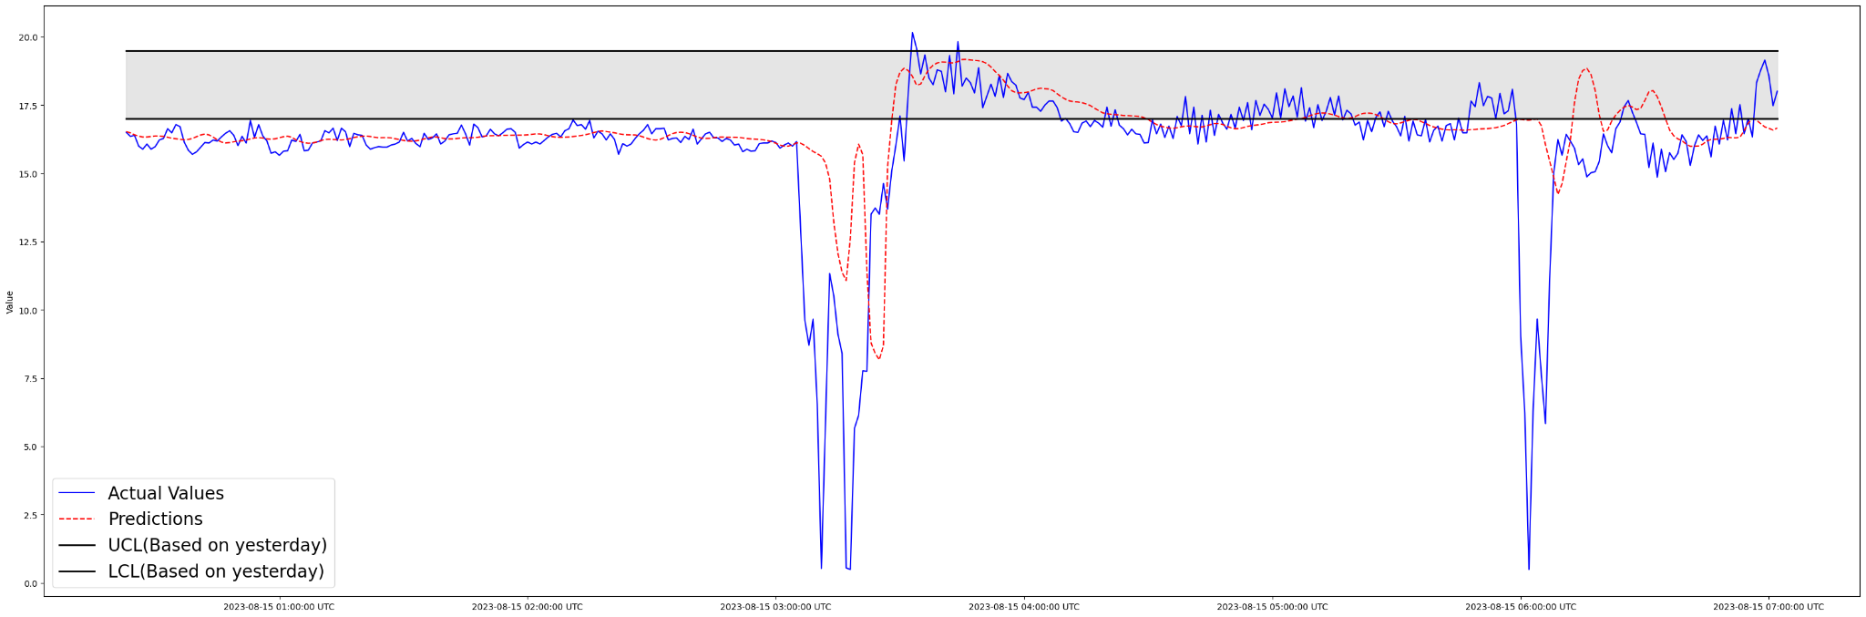
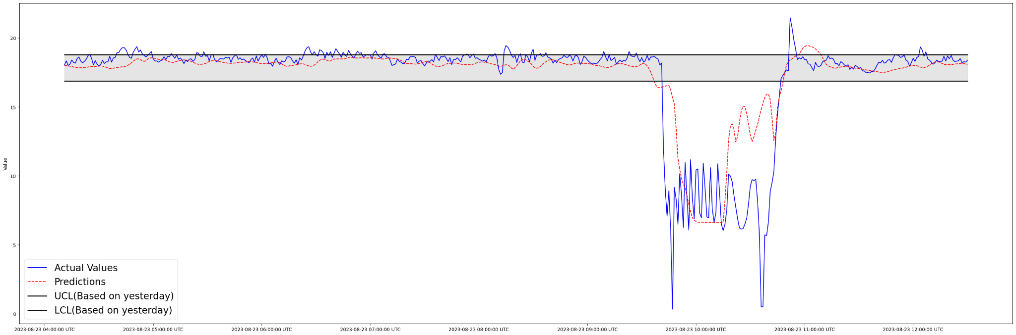
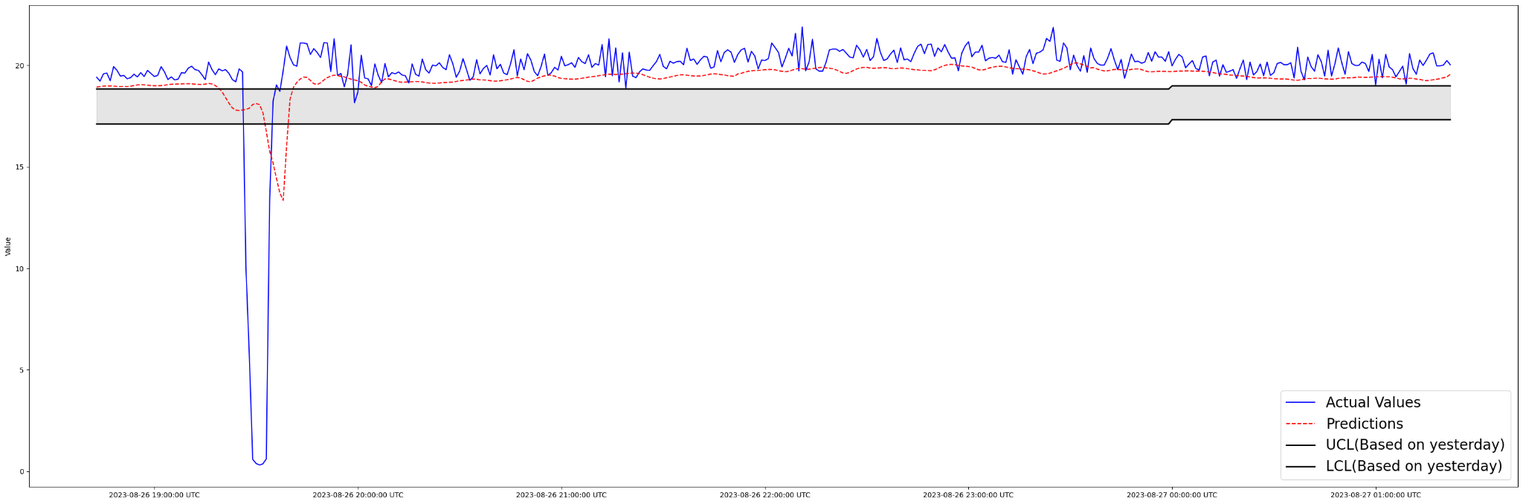
LSTM

Slide 11
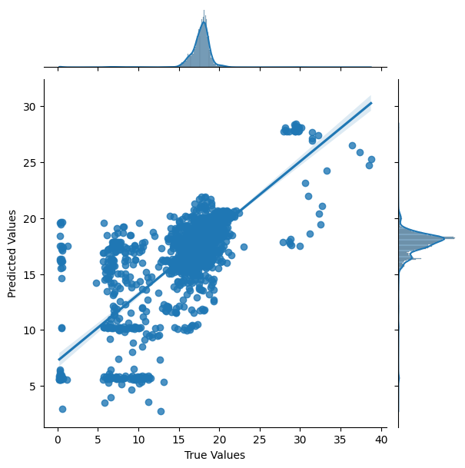
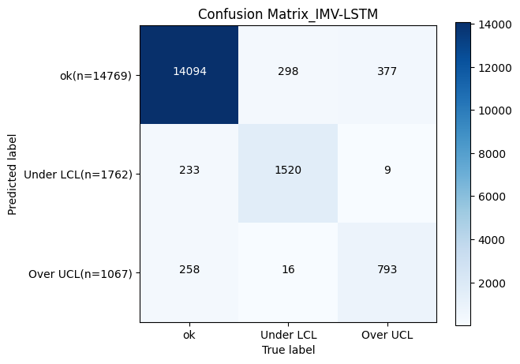
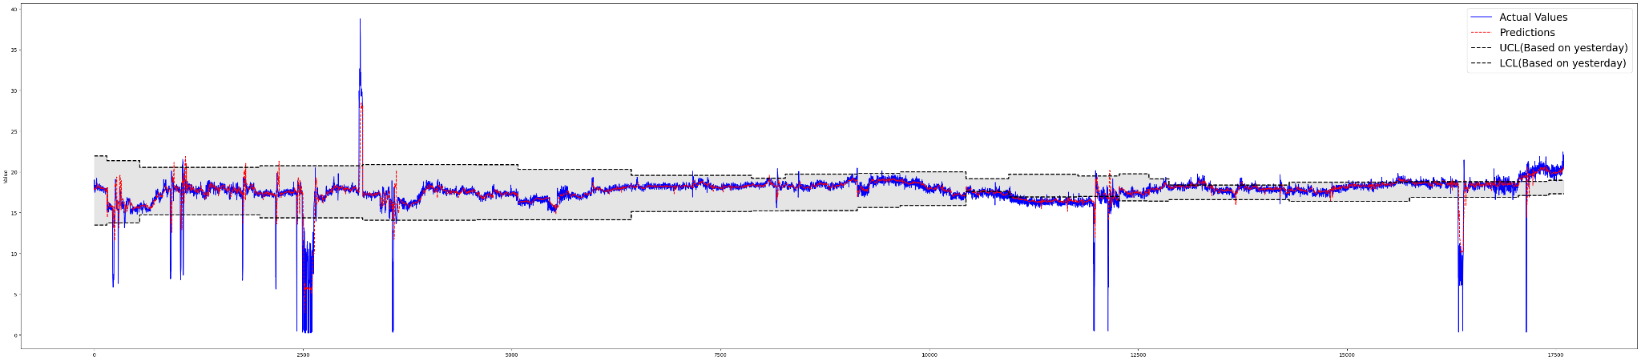
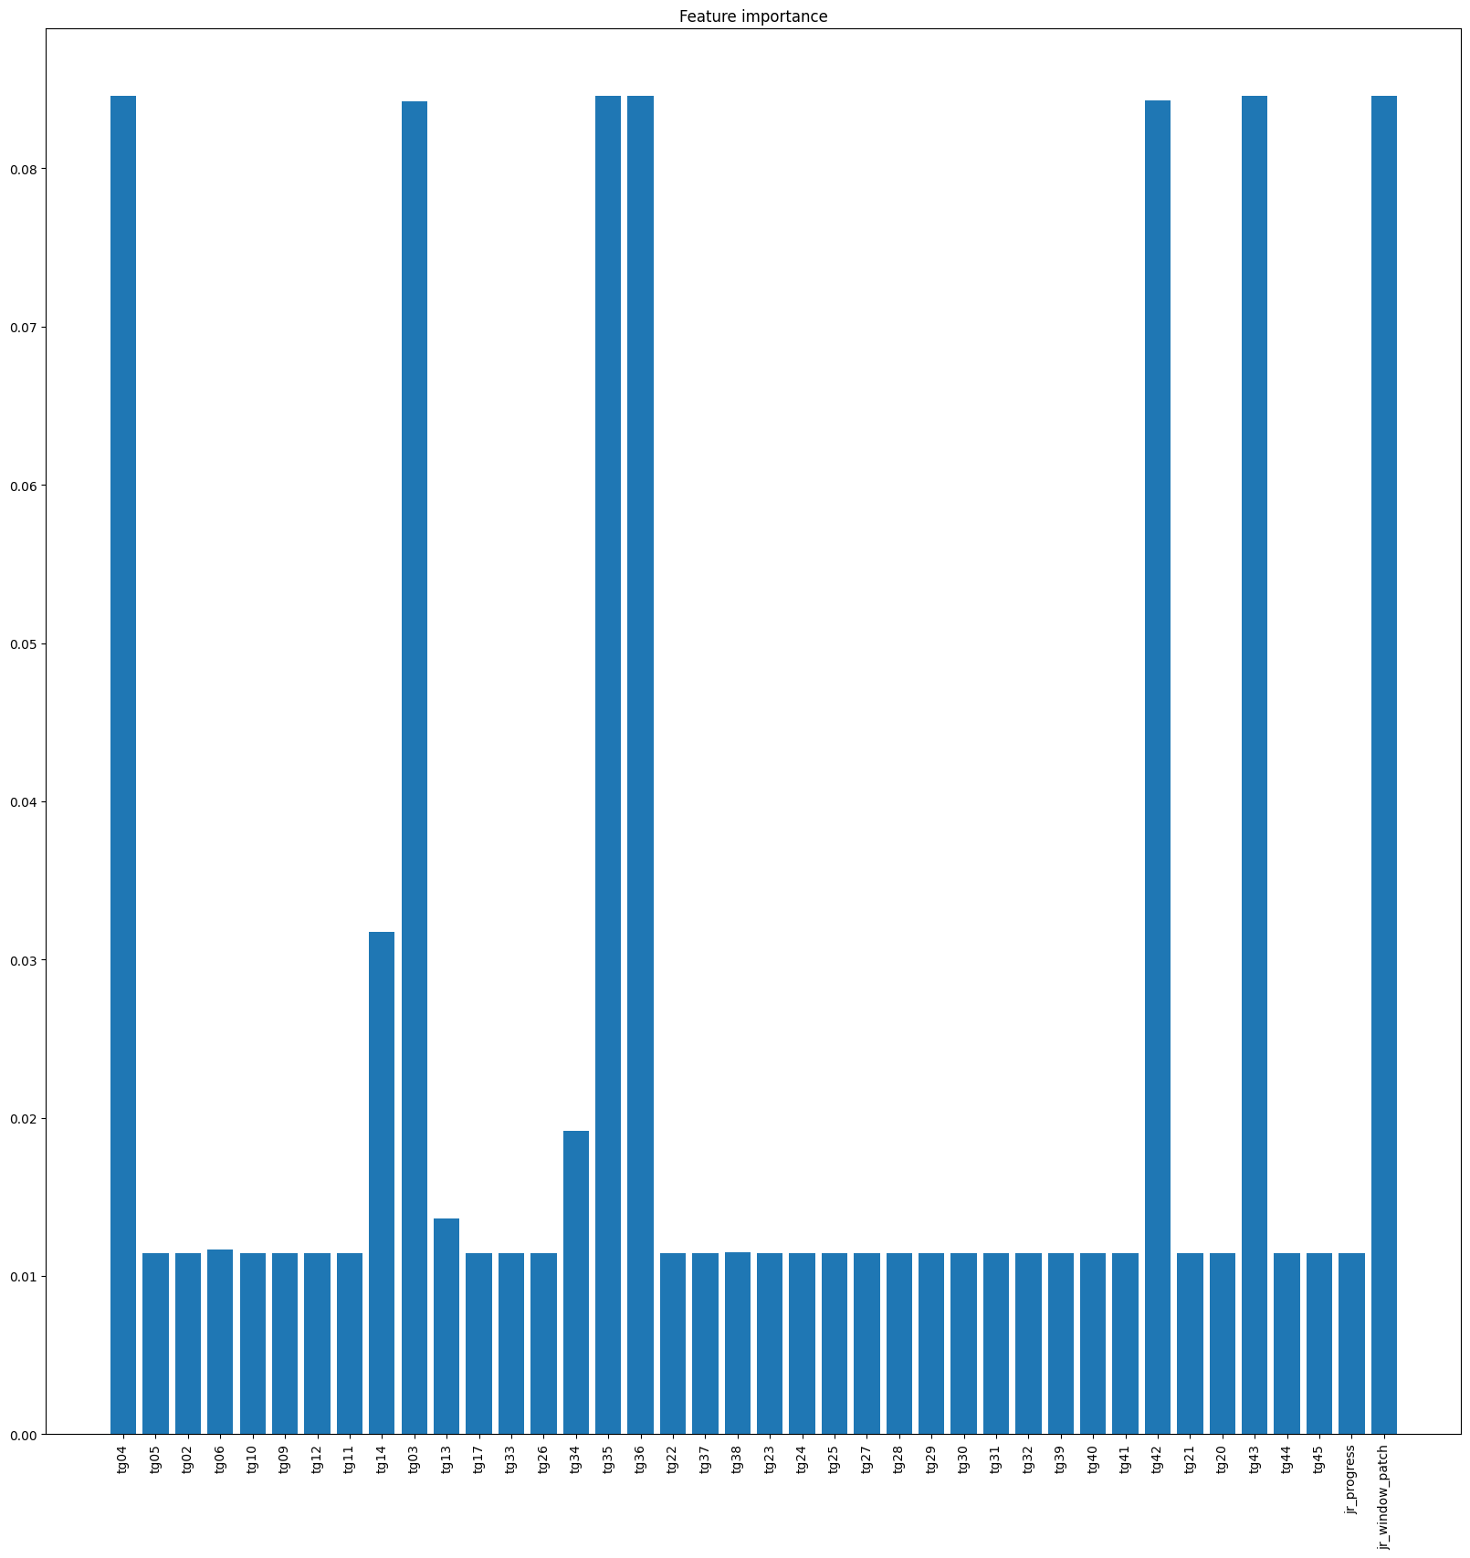
IMV-LSTM
Experiment setting
Epoch : 100
optimizer : Adam(lr=1e-3)
val loss가 가장 낮은 모델로 test
Lstm layer 노드 : 32
Result
R² : 0.6028
MSE : 1.48
Acc : 0.9323
Macro F1 : 0.8373
모델 해석(Attention Map)
tg04, tg03, tg35, tg36, tg42, tg43, jr_window_patch

Slide 12
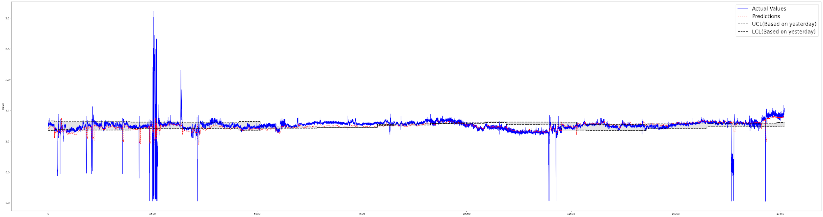
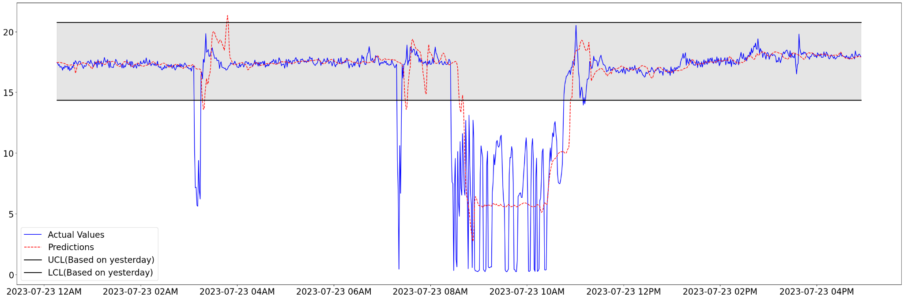
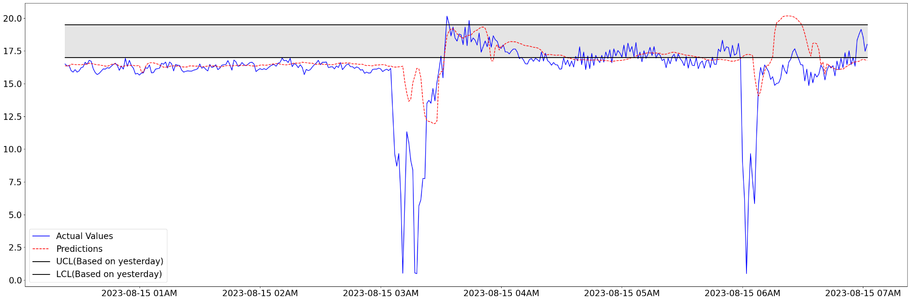
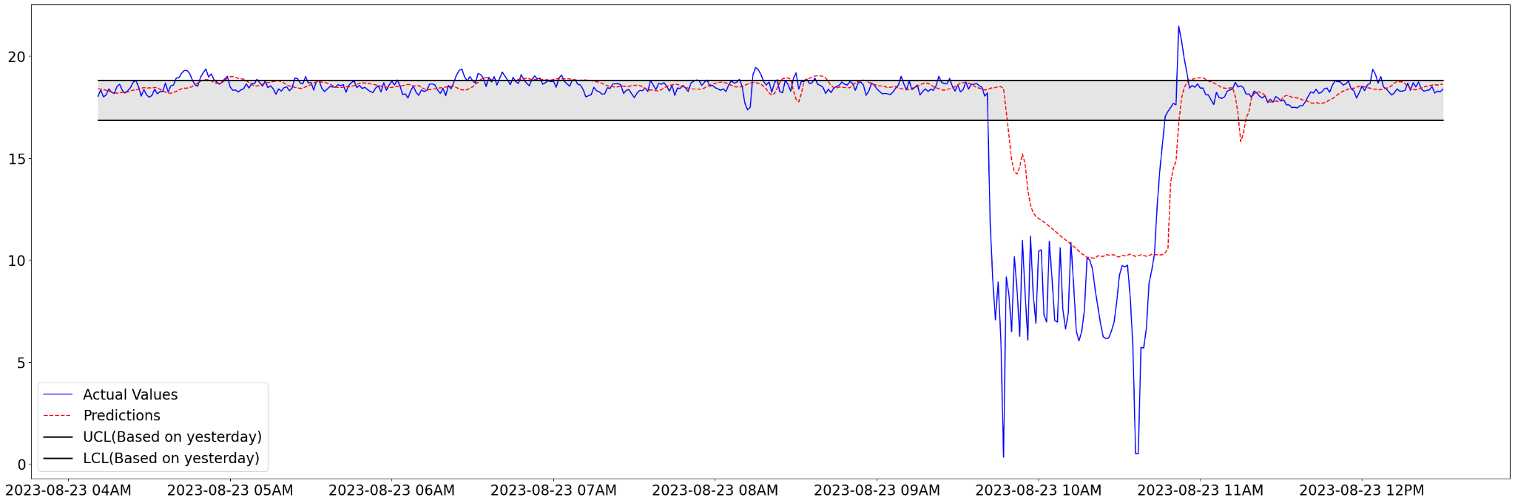
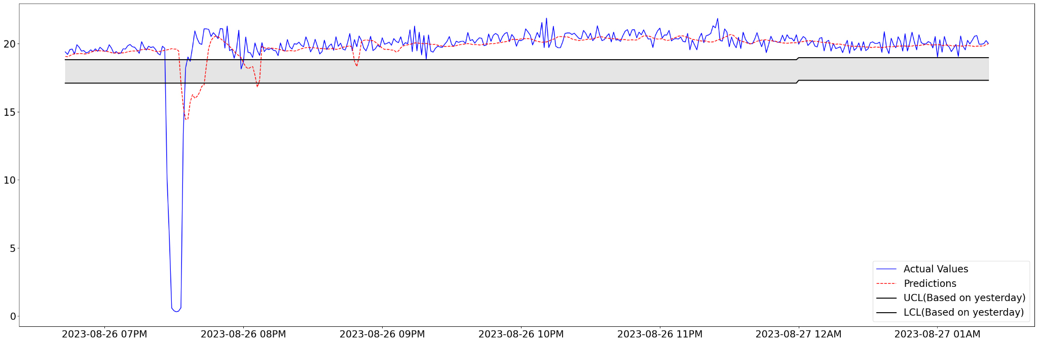
IMV-LSTM

Slide 13
ei값에 대한 예측

Slide 14
데이터
이용 데이터
이용 데이터 정의
• input(X) : tg (38개 sensor 데이터), 공정진행도(jr_progress) , 공정변화도(jr_window_patch)
- Window size : 30
• output(y) : 5분 후의 ei계산값 tg04/(tg02*tg03*0.0003)
Data split
• Train/Validation/Test = 60:20:20
Train : 2023-03-02 08:00:00 ~ 2023-06-16 18:37:00 (51840)
Validation : ~ 2023-07-16 12:47:00 (17340)
Test : ~ 2023-08-27 03:00:00 (17268)

Slide 15
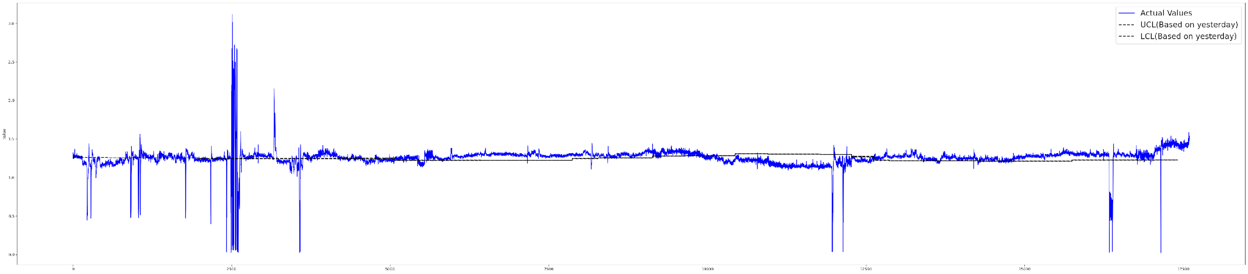

UCL & LCL 설정(이상치 제외한 이전의 7일 누적)
0 : LCL-UCL 구간 내
1 : LCL 이하
2 : UCL 이상
Sigma = 3
테스트 인스턴스 개수
{0: 356,
1: 5759,
2: 11483}
Sigma = 6
테스트 인스턴스 개수
{0: 726,
1: 5784,
2: 11088}
분산이 너무 작아 UCL – LCL 사이 구간이 너무 작아짐

Slide 16
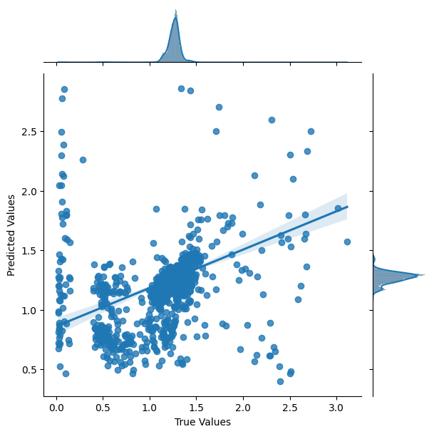
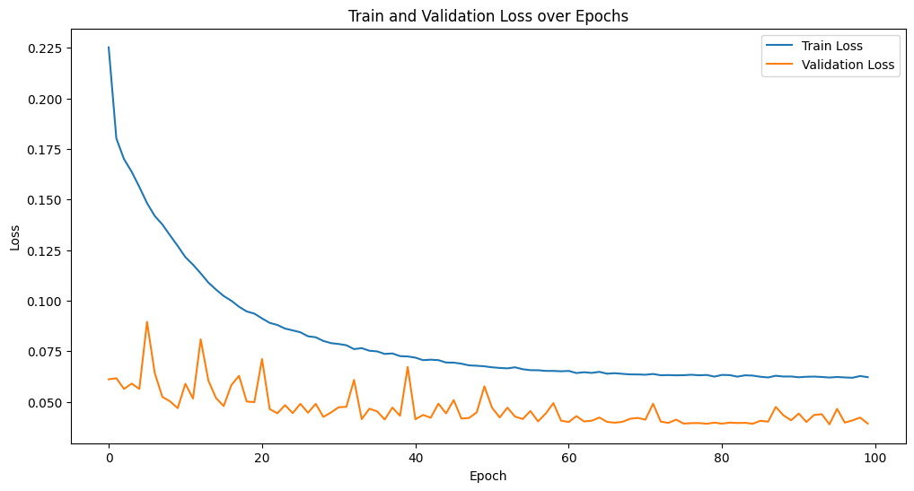
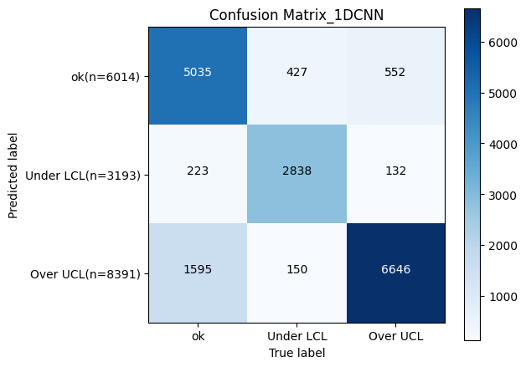
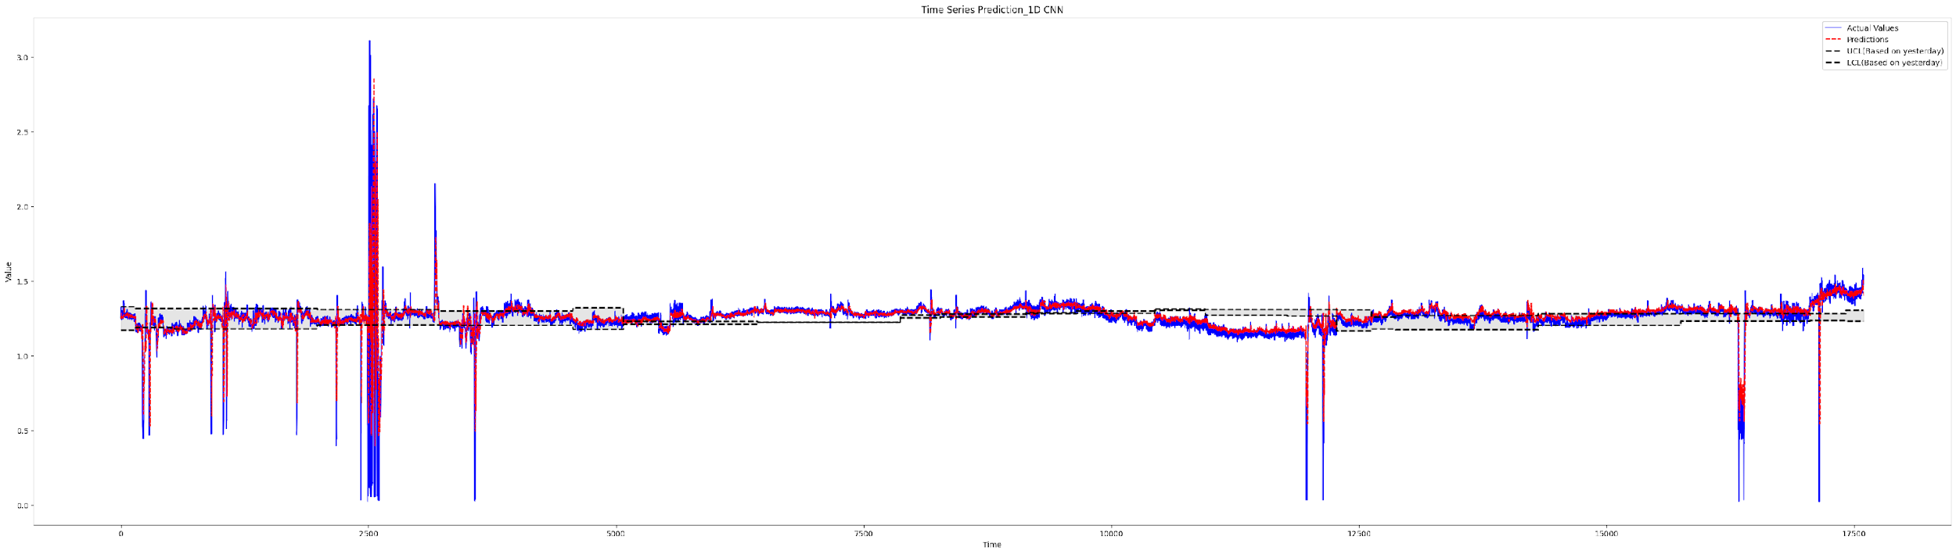
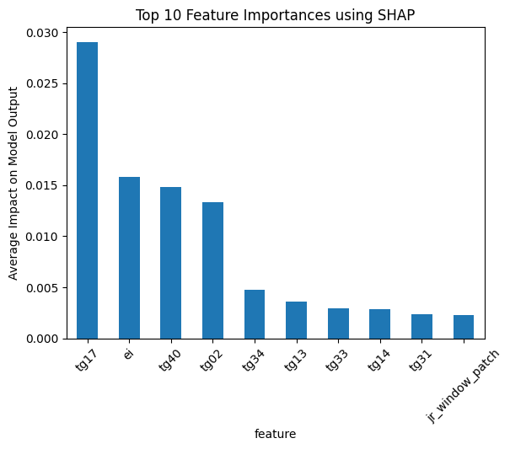
1D CNN
Experiment setting
Epoch : 100
optimizer : Adam(lr=1e-4)
val loss가 가장 낮은 모델로 test
Layer : 1D Conv layer(16->32->64->128->256) / kernel=3),
Linear layer (128 -> 32 -> 1)
Result
R² : 0.1317
MSE : 0.0146
변수 별 중요도 해석
tg17, ei

Slide 17
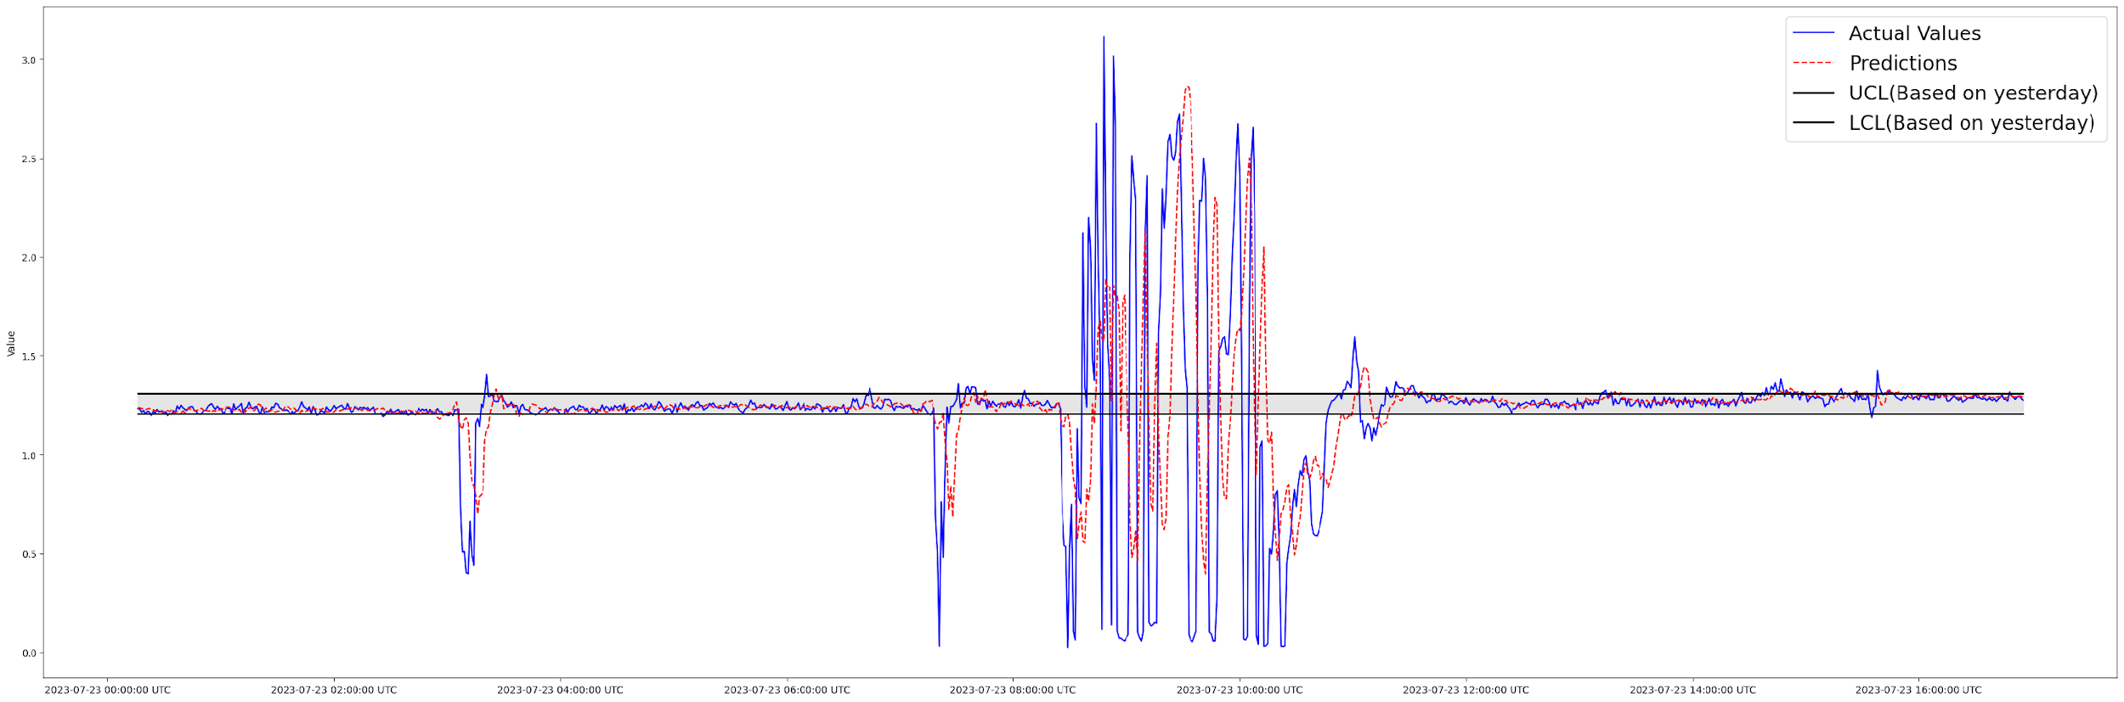
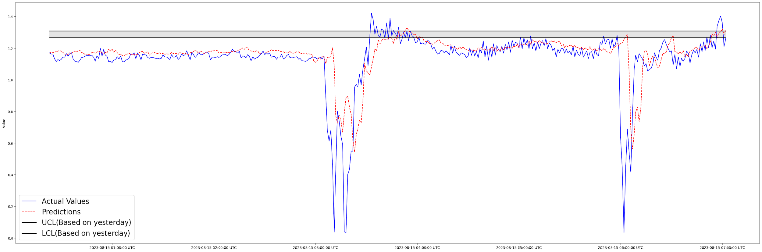
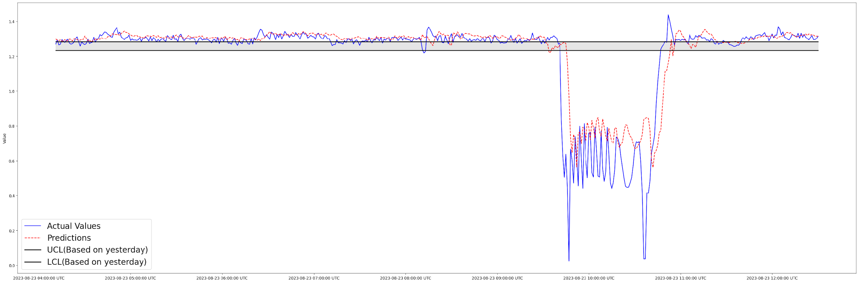
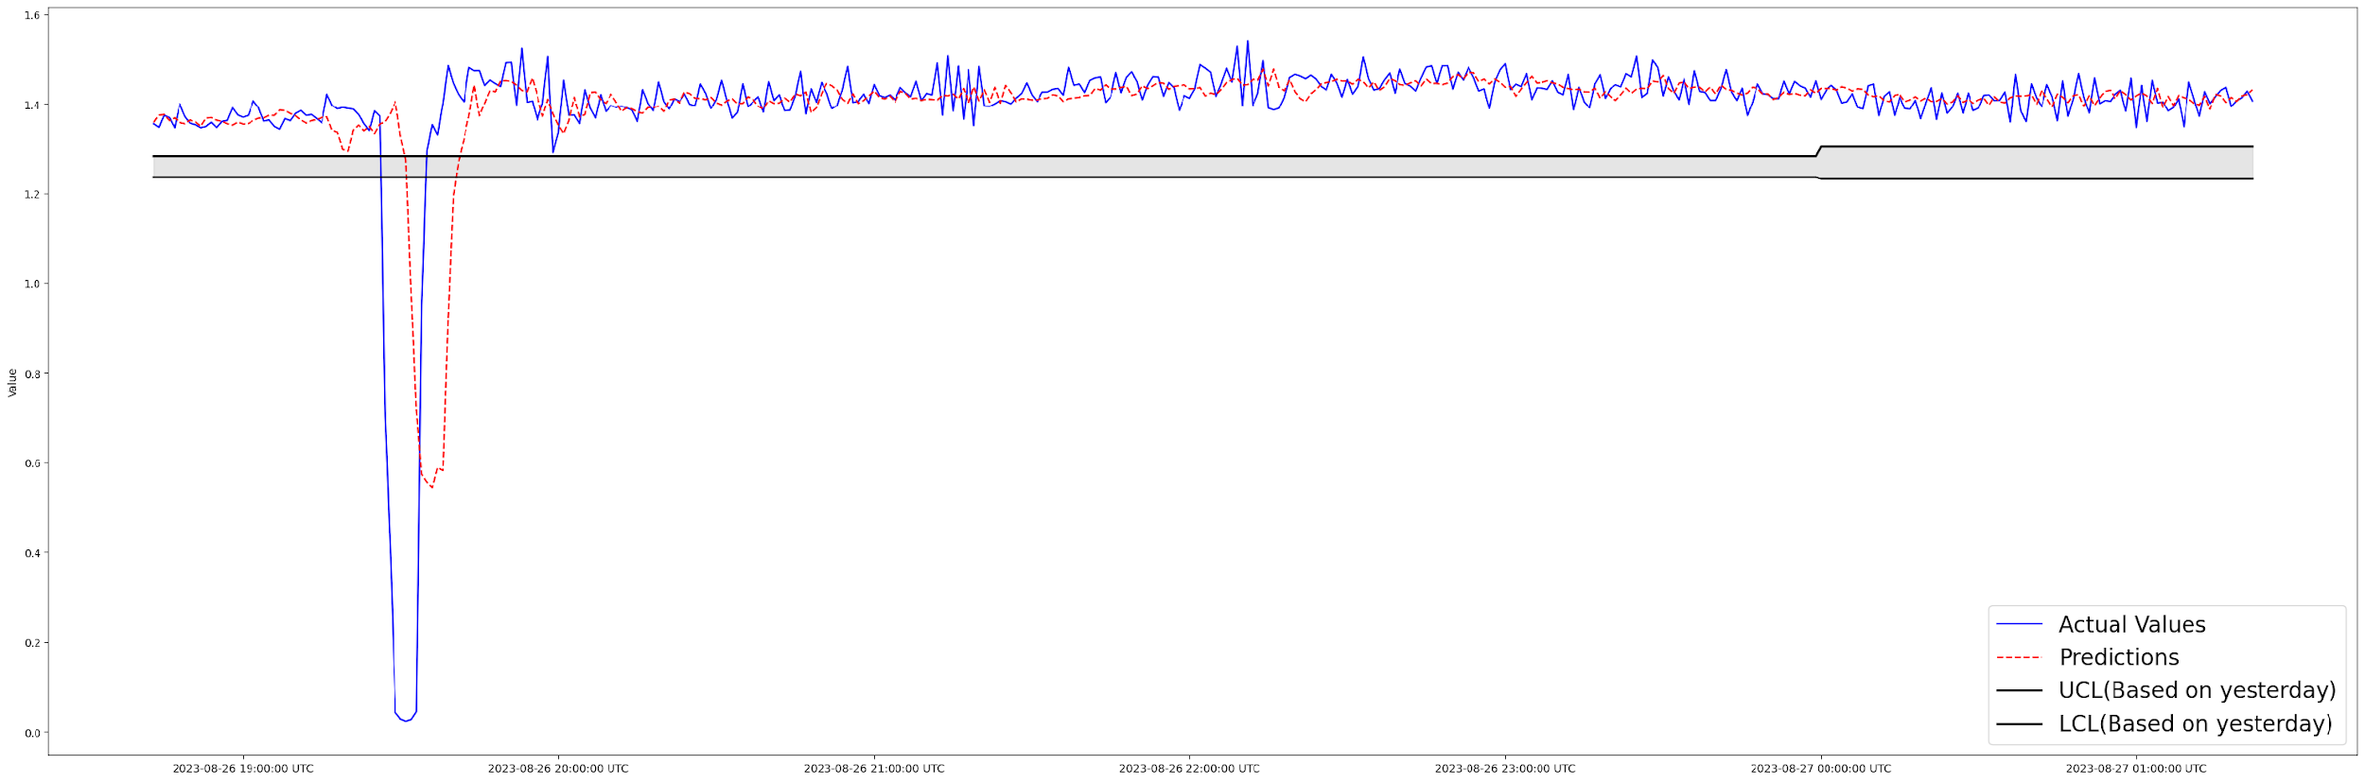
1D CNN

Slide 18
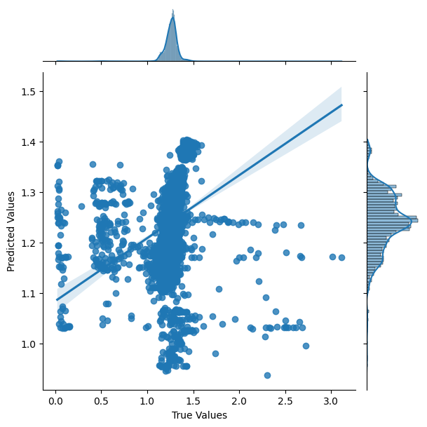
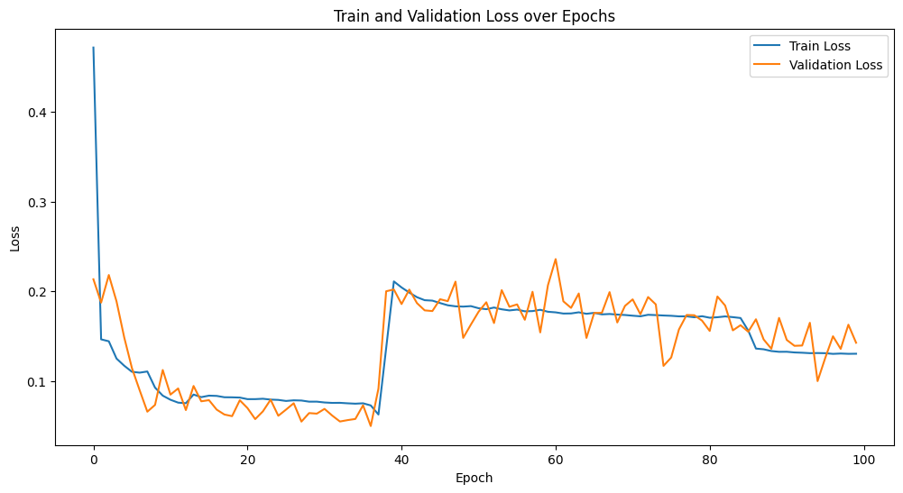
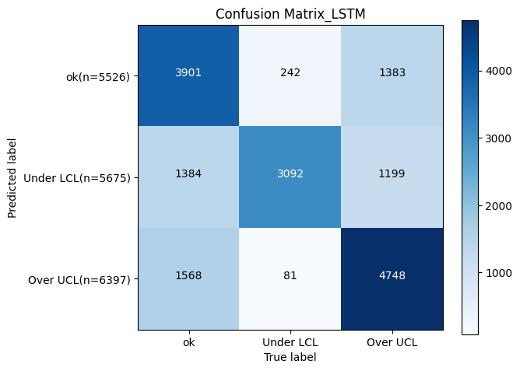
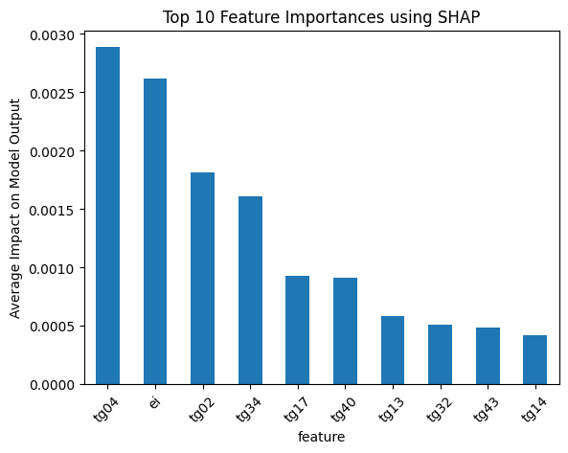
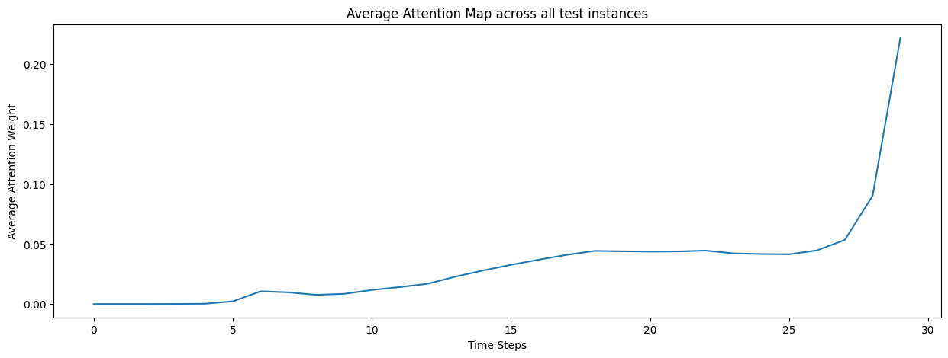
LSTM
Experiment setting
Epoch : 100
optimizer : Adam(lr=1e-4)
val loss가 가장 낮은 모델로 test
Layer : lstm layer(hidden=512, layer=6) + attention layer
Result
R² : 0.0238
MSE : 0.0164
변수 별 중요도 해석
tg04, ei
* Validation loss가 매우 불안정, epoch 조절해도 동일
* 예측값의 변동 폭이 매우 작음

Slide 19
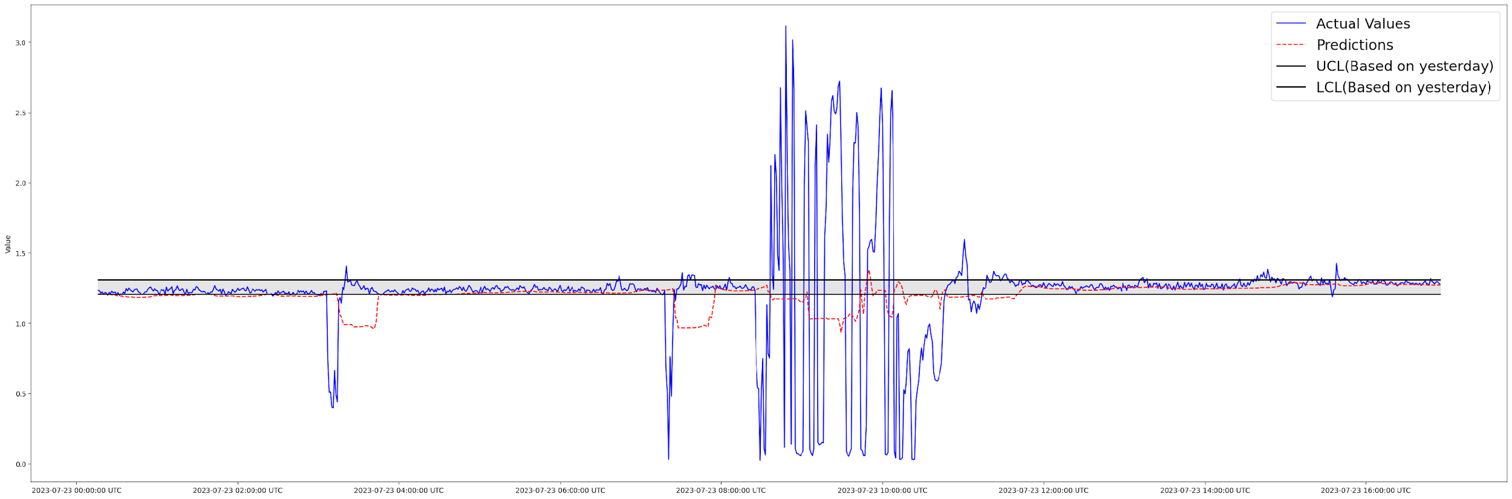
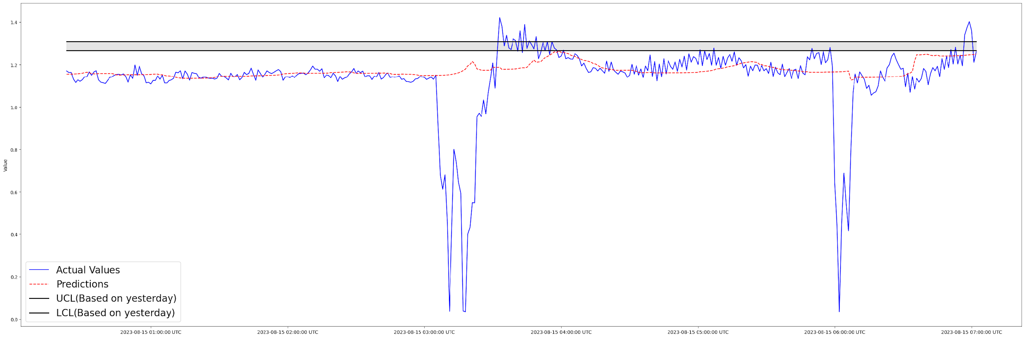
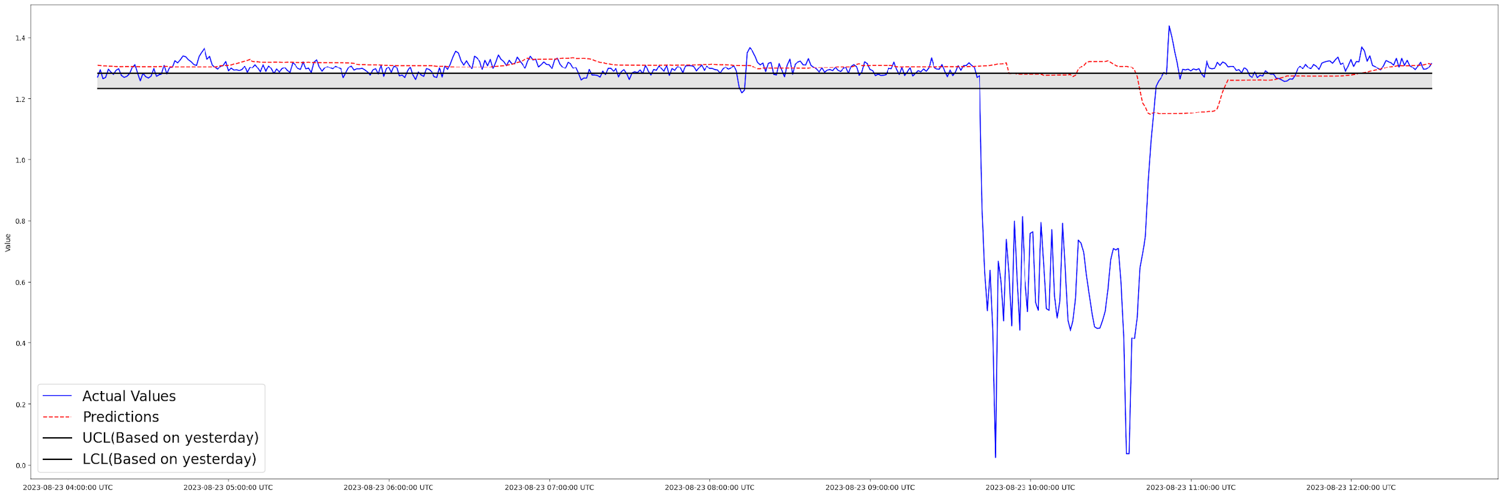
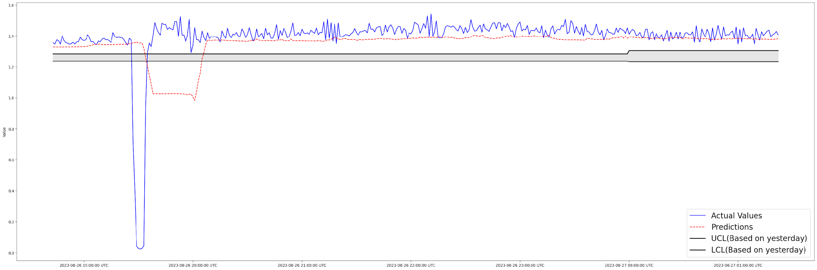
LSTM

Slide 20
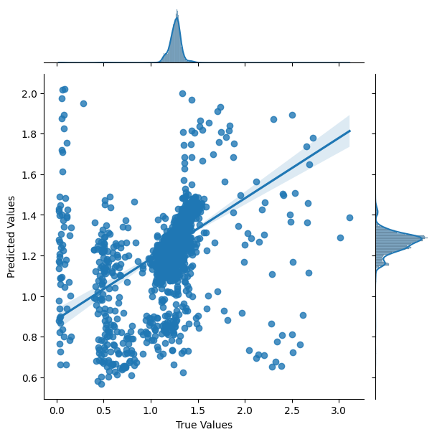
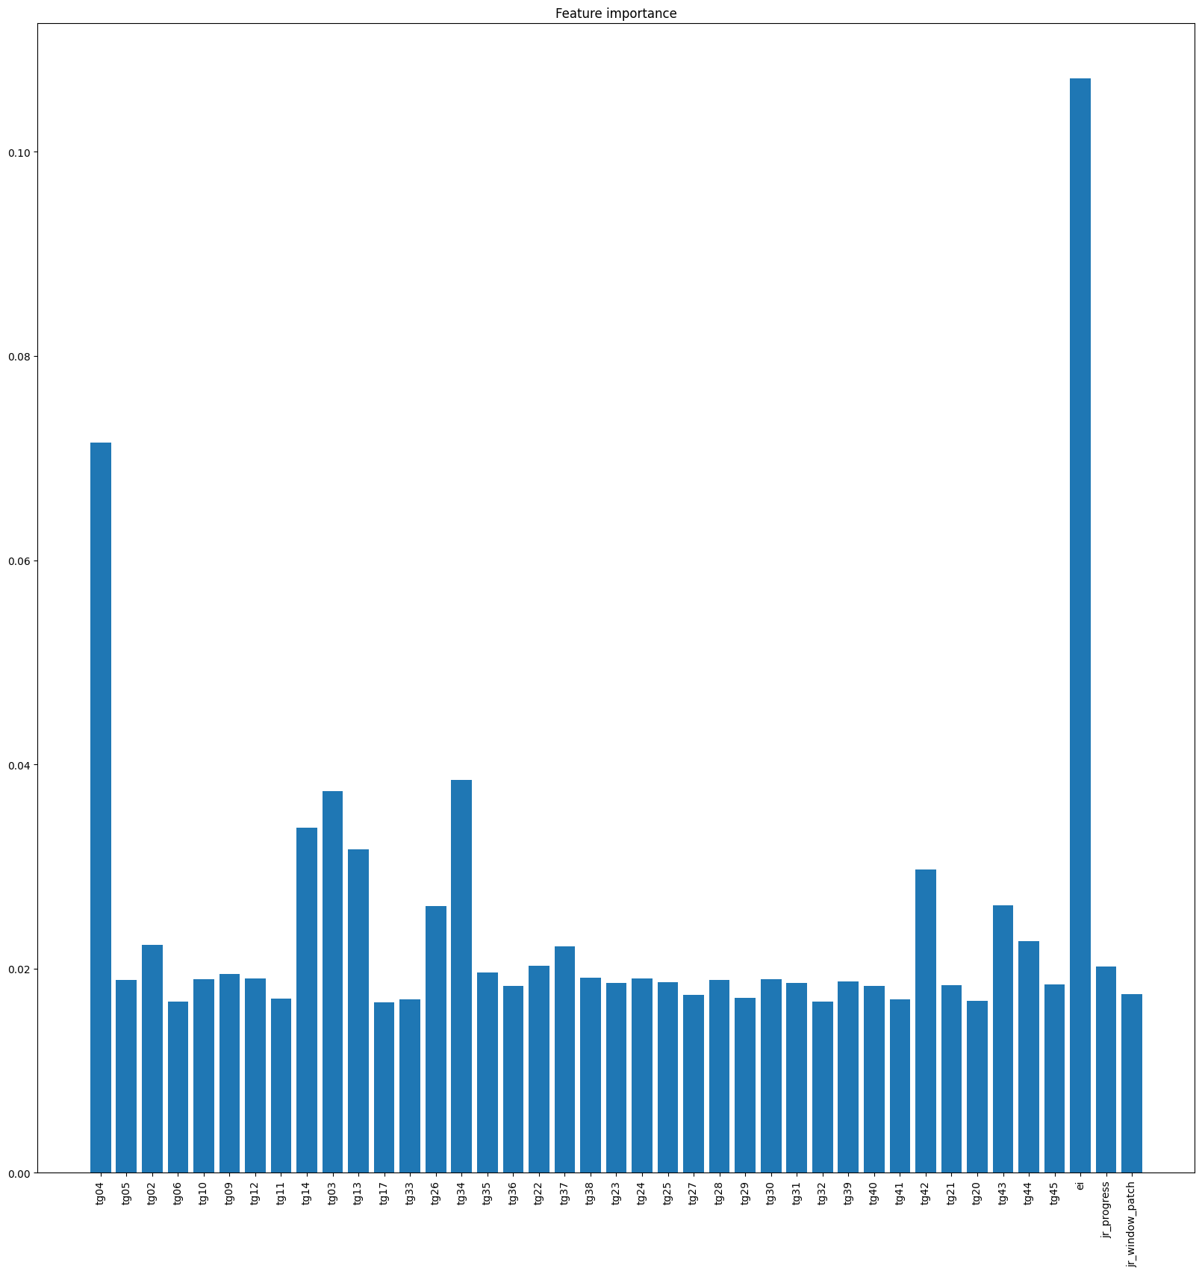

IMV-LSTM
Experiment setting
Epoch : 100
optimizer : Adam(lr=1e-3)
val loss가 가장 낮은 모델로 test
Lstm layer 노드 : 32
Result
R² : 0.2052
MSE : 0.0134
모델 해석(Attention Map)
ei, tg04

Slide 21




IMV-LSTM

Slide 22
예측 설명 예시

Slide 23





IMV-LSTM
tg04
(Tg04에 대한 예측)
tg06
Experiment setting
Epoch : 100
optimizer : Adam(lr=1e-3)
val loss가 가장 낮은 모델로 test
Lstm layer 노드 : 32
Result
R² : 0.4881
MSE : 1.9021
Global Attention Map
tg04, tg43, tg03
tg14
tg17
tg34
tg36
tg28
tg31
tg32
tg39
tg40
tg42

Slide 24



IMV-LSTM
개별 예측에 대한 해석 (local interpretation)
SHAP - Correct_over (249)

Slide 25
추후 계획

Slide 26
추후 계획
Classification 문제로 변환하여 모델링 시도
코드 정리 / 모듈화
자료 작성

Slide 27
감사합니다

